Slide 1




HOẠT ĐỘNG 2
Trương Định cùng phong trào kháng chiến

Slide 2



Thực dân Pháp tấn công thành Gia Định khi nào?
Thực dân Pháp tấn công thành Gia Định năm 1859.

Slide 3
Em biết gì về Trương Định?

Slide 4
VIDEO 1

Slide 5

TIỂU SỬ VỀ TRƯƠNG ĐỊNH

Slide 6
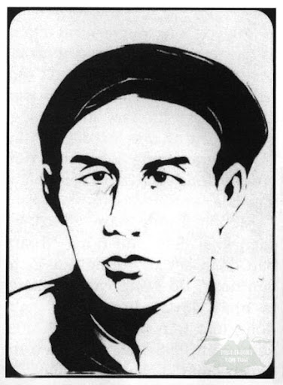

Trương Định
(1820 - 1864)
Còn có tên là Trương Công Định, sinh năm 1820 tại làng Tư Cung, phủ Bình Sơn, Quảng Ngãi
Cha là Trương Cầm, từng giữ chức Hữu thúy Vệ úy ở Gia Định dưới thời vua Thiệu Trị.
Năm 1844, Ông theo cha vào Nam, lập nghiệp ở Tân An (nay thuộc tỉnh Long An).
Là một lãnh tụ nghĩa quân chống Pháp giai đoạn 1859 – 1864, thời vua Tự Đức.

Slide 7
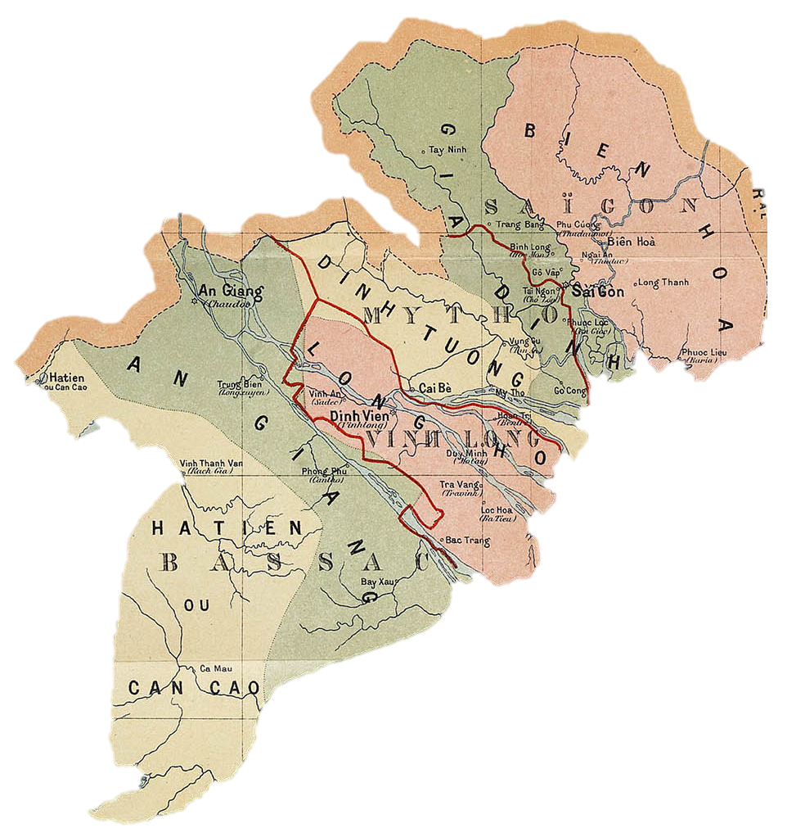
Lục tỉnh Nam Kì

Slide 8
VIDEO 2

Slide 9
Triều đình nhà Nguyễn kí hoà uớc, nhường ba tỉnh miền Đông Nam Kì cho thực dân Pháp, buộc Trương Định phải giải tán nghĩa quân đi nhận chức Lãnh binh ở An Giang.
Năm 1862 xảy ra sự kiện gì?

Slide 10
Theo em, lệnh của nhà vua có hợp lý không? Vì sao?
Lệnh của nhà vua là không hợp lý vì lệnh đó thể hiện sự nhượng bộ của Triều đình với thực dân Pháp, trái với nguyện vọng của nhân dân.

